Slide 1

inQueue
Prenota le attività vicine a te

Slide 2
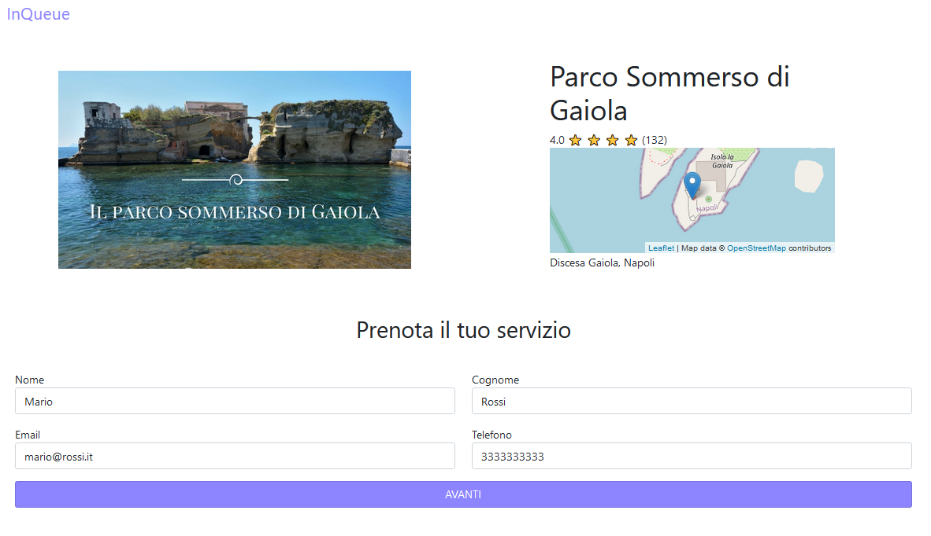
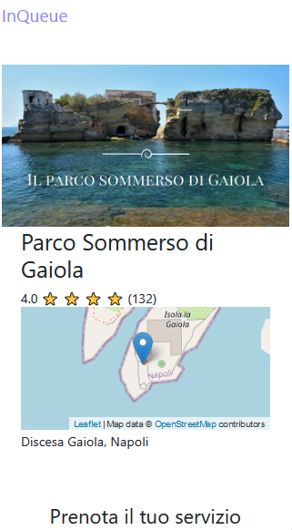
inQueue
inQueue è una piccola applicazione web che mira a fornire un servizio semplice e veloce per la prenotazione di servizi nelle proprie vicinanze.

Slide 3
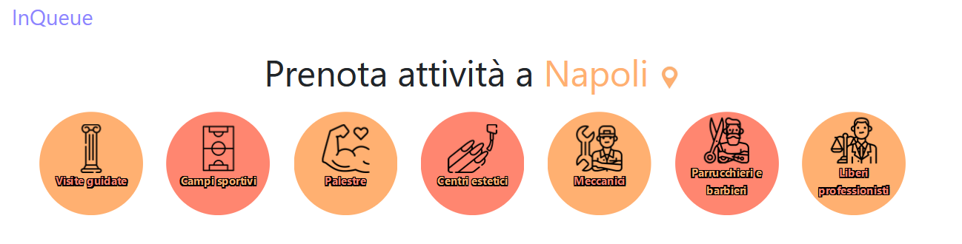
inQueue – Le attività
Al momento, le tipologie di attività supportate sono le seguenti:

Slide 4
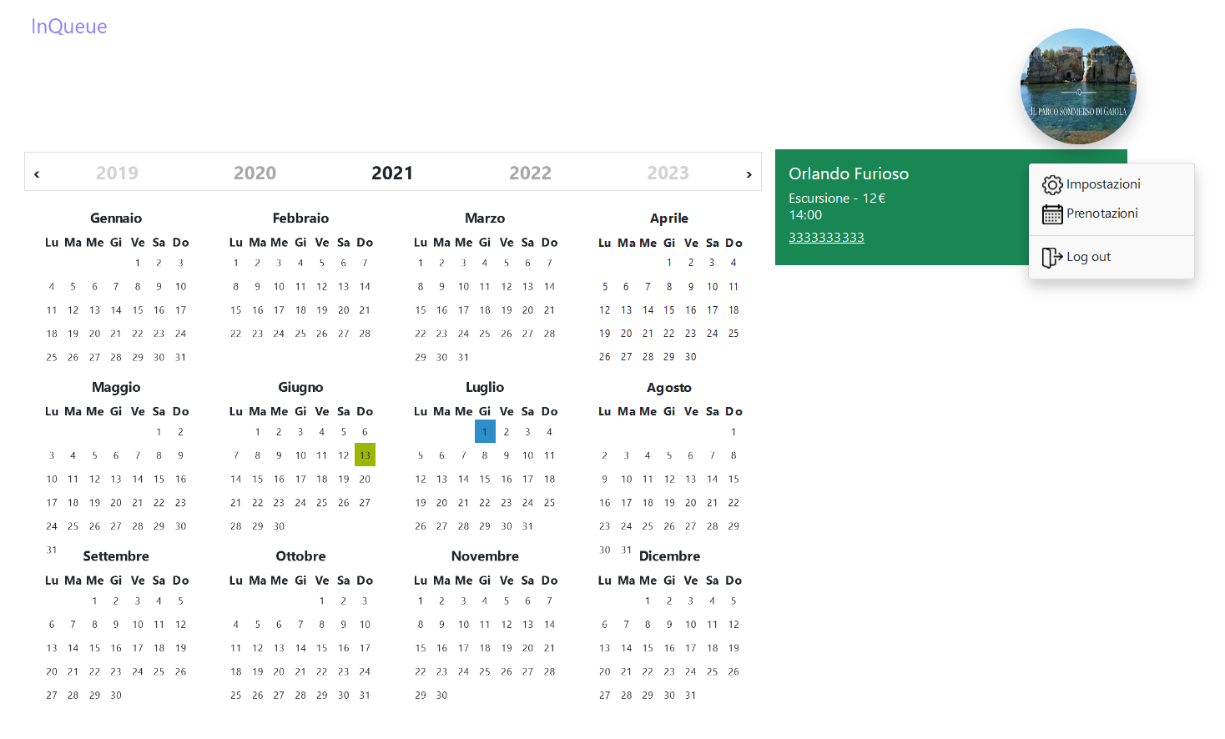
inQueue – Le attività
Ogni attività definisce la grandezza degli slot di servizi offerti, nonché la tipologia di servizio. Tramite un calendario, può quindi tenere traccia delle prenotazioni ricevute.

Slide 5
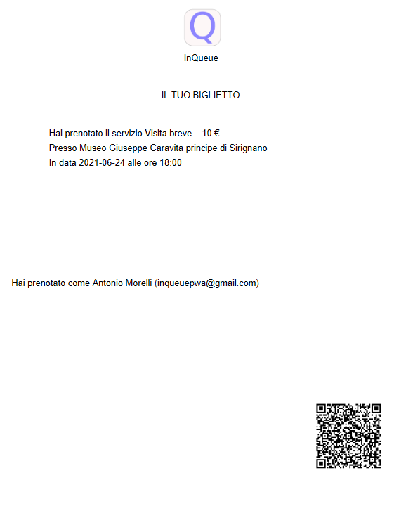
inQueue – Gli utenti
Gli utenti visualizzano una lista d’attività presenti nella città desiderata.
Effettuata una prenotazione, ricevono quindi un promemoria che funge da conferma di prenotazione.

Slide 6
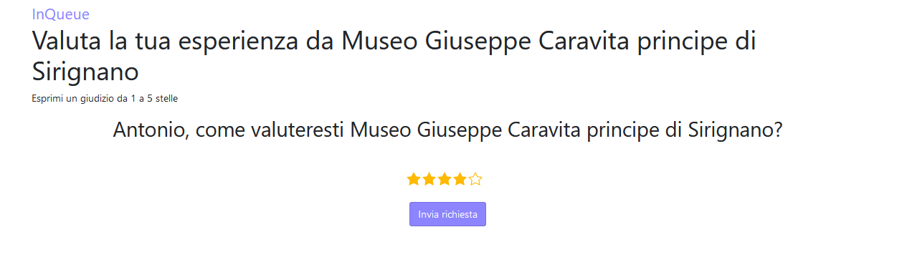
inQueue – Gli utenti
L’utente riceve ancora via mail un link ad una pagina che permette la valutazione del servizio ricevuto. Ciò contribuisce a garantire maggiore visibilità ai servizi migliori.

Slide 7
inQueue – Le tecnologie
Tra le tecnologie utilizzate nel progetto:
Leaflet
Bootstrap
Flask
Qrcode
ReportLab
Js-year-calendar
Star-rating.js
Popper.js
MongoDB Atlas
Docker
Nginx
uWSGI

Slide 8
inQueue – Flask, uWSGI, Nginx
Flask è un microframework basato su Werkzeugo e Jinja2. Fornisce diversi strumenti utili alla costruzione della logica applicativa.
uWSGI è l’interfaccia, il server che esegue il codice Python. Rappresenta uno standard che fornisce flessibilità e scalabilità.
Nginx, infine, è un web server, lo strumento che permette di gestire le richieste multiple in modo efficiente.

Slide 9
inQueue – Docker
I tre strumenti rappresentano tre livelli di comunicazione. Mediante uno script composite vengono create due immagini Docker dalle quali due container; ciò in linea con la buona norma di isolare ognuno dei processi nel proprio container, mettendo però assieme uWSGI e Nginx.

Slide 10
inQueue – MongoDB Atlas, Leaflet, ReportLab, qrcode
La natura semplice del progetto ha fatto ricadere sulla scelta di utilizzare MongoDB Atlas piuttosto che MongoDB locale. Il servizio in cloud si presenta in modo chiaro ed intuitivo.
Leaflet è una libreria JavaScript open-source che fornisce diversi strumenti per la gestione di mappe.
I promemoria forniti a seguito di una prenotazione sono dei pdf creati mediante ReportLab, a complemento dei quali qrcode.

Slide 11
inQueue – TODO
Il sistema si presenta in fase embrionale. Diversi sono le feature che potrebbero essere incluse:
Gestione dei pagamenti, per poter assicurare la prenotazione
Logica di abbonamento al servizio
Controllo dell’esistenza di un business
Account client
Recensioni testuali
Filtering di linguaggio scurrile

Slide 12
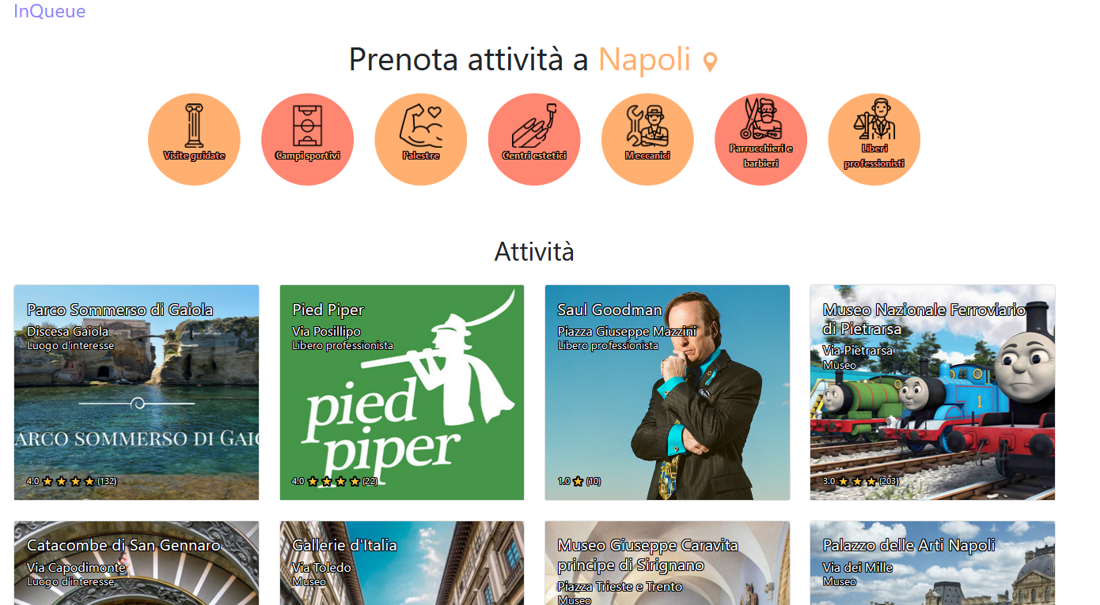
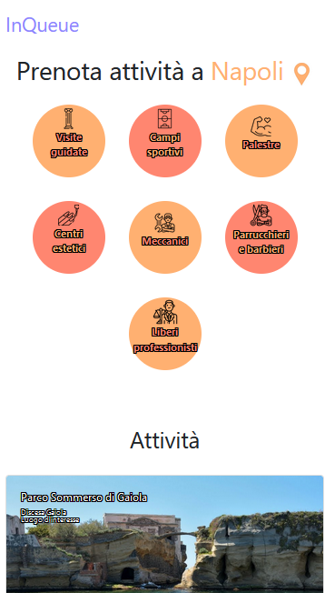
Visita quindi inQueue e… mettiti in fila!
Francesco Pollasto 0124001917
Mattia Ripoli 0124001949
Antonio Morelli 0124001852

